Slide 1
I/O 管理 和磁盘调度
Chapter 11

Slide 2
主要内容
教学目标与要求
  理解I/O控制方式。
  掌握I/O缓冲技术
  掌握磁盘存储器的管理
教学重点与难点
  缓冲技术，磁盘调度

Slide 3
I/O 设备的种类
1、人可读的
  适合与计算机用户通信，如：打印机，终端（ 显示器 ，键盘 ， 鼠标 ）
2、机器可读
  适合与电子设备通信，如磁盘驱动器， 传感器， 控制器， 执行器
3、通信
  适合与远程设备通信，如数字线路驱动器， 调制解调器

Slide 4
设备的分类
按传输速率分
低速设备：每秒几个到数百字节。如调制解调器
中速设备：每秒数千到数万字节。如打印机
高速设备：每秒数百K到数兆。如磁盘、磁带

Slide 5
输入输出功能的发展
I/O功能的发展阶段：
处理器直接控制外围设备
程序控制I/O方式 ：增加了控制器或 I/O模块
  处理器使用没有中断的程序控制I/O
  处理器不需要处理外部设备接口的具体细节
  又称忙--等待方式

Slide 6
输入输出功能的发展
中断驱动I/O ：控制器或 I/O 模块采用了中断
  处理器不再需要花费时间等待执行一个I/O操作
DMA控制方式 ：I/O模块通过DMA直接控制存储器
  从主存中移出或往主存移入一块数据，不需要处理器参与
  仅仅在传送开始和结束时需要用到处理器

Slide 7
输入输出功能的发展
I/O通道控制方式
  I/O 模块被增强成一个单独的处理器，又专门为I/O设计的指令集
  I/O 模块有自己的局部存储器,I/O 模块本身就是一个计算机, 也称作I/O处理器
  是DMA方式的发展，它可进一步减少CPU的干预，即把对一个数据块的读（或写）为单位的干预，减少为对一组数据块的读（或写）及有关的控制和管理为单位的干预。
  实现CPU、通道和I/O设备三者的并行工作，从而更有效的提高了整个系统的资源利用率。

Slide 8
I/O功能的组织
常见的三种I/O控制技术：
程序控制 I/O
  处理器代表进程给I/O模块发送一个I/O命令，该进程进入忙等待，等待操作的完成，然后才可以继续执行
中断驱动 I/O
  处理器代表进程发送一个I/O命令,然后继续执行后续指令，当I/O模块完成工作后，处理器被该模块中断。
直接存储器存取 (DMA)
  DMA 模块控制主存和 I/O模块之间的数据交换

Slide 9
操作系统设计问题
Efficiency（效率）
  与主存和处理器相比，大多数 I/O 设备都是非常慢速的
  使用多道程序设计，可以允许一些进程在等待I/O操作时另一些进程正在执行
  交换技术用于将挂起的就绪进程加载到内存，使得处理器保持忙状态，但交换本身是一个I/O操作
  I/O 设计的主要任务是提高I/O的效率

Slide 10
操作系统设计问题
Generality（通用性）
  为了简单性和避免错误，往往希望能用一种统一的方式处理所有的设备
  使用一种层次化的、模块化的方法设计I/O功能，在低层例程中隐藏大部分设备I/O的细节，使得用户进程和操作系统高层可以通过一些通用的功能，如read, write, open, close, lock, unlock等来操作I/O设备

Slide 11
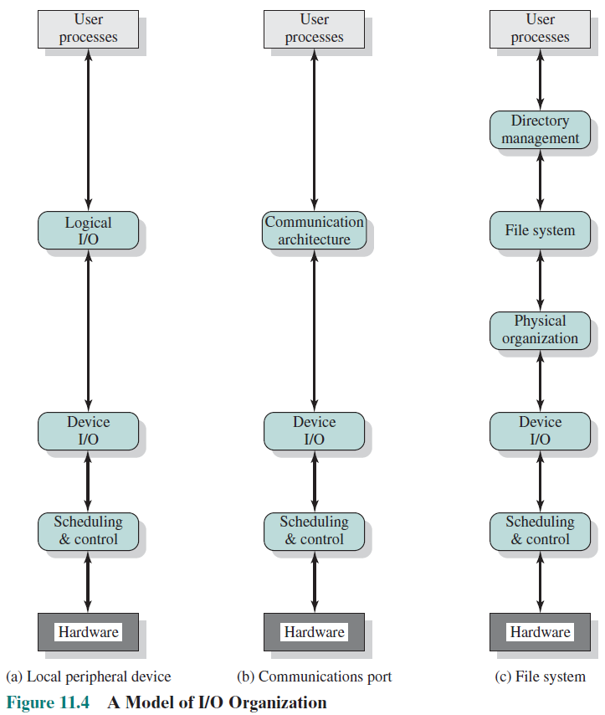
逻辑I/O:把设备当作一个逻辑资源，不关心设备细节。
设备I/O:把请求的操作转换为I/O指令序列。
一种I/O组织的模型

Slide 12


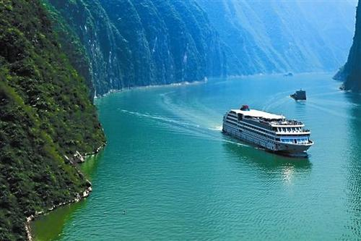
I/O 缓冲
问题导入：自然界的缓冲现象
小溪
湖泊
江河

Slide 13
I/O 缓冲
速度的差异问题
  计算机系统中的各种设备(包括中央处理机)的运行速度差异甚大，CPU的运行速度是以纳秒计，而设备的运行速度则是以毫秒甚至以秒计；
负荷不均匀问题
  有时处理机进行大量的计算工作，没有I/O操作，有时又会进行大量的I/O操作，这两个极端都会造成系统中的一些设备过于繁忙，一部分设备过于空闲，严重地影响CPU与外设的并行工作。

Slide 14
无缓冲的I/O的问题
程序被挂起，等待相对比较慢的I/O完成
干扰了操作系统的交换决策
  单进程死锁
  为避免死锁，参与I/O操作的那部分用户地址空间须锁定在内存中，只能将进程部分换出。

Slide 15
引入I/O缓冲技术的目的
提出用缓冲技术来匹配CPU与设备的速度的差异
提高处理机与外设的并行程度。

Slide 16
提前读与延后写
Read Ahead(提前读)
  用户进程从I/O缓冲区取走前一个数据后立即发出对下一个数据的输入请求; OS将在适当的时候响应该请求，把需要的数据读入I/O缓冲区。
Write Postponing(延后写)
  当用户进程请求输出数据时，OS将很快把用户进程请求输出的数据从用户进程的工作区取走，将其暂存在I/O缓冲区中;直到用户进程指定的输出设备空闲时，OS才把暂存在I/O缓冲区中的数据写入用户进程指定的输出设备上。

Slide 17
缓冲技术的定义
为了避免无I/O缓冲技术的开销和低效操作，在输入请求发出之前就开始执行输入传送（提前读），并且在输出请求发出一段时间之后才开始执行输出传送（延后写），这项技术成为缓冲。

Slide 18
两类I/O设备
面向块的设备
  信息保存在固定大小的块中
  一次只传送一块
  使用磁盘和磁带
面向流的设备
  传送字节流数据
  终端, 打印机, 通信端口, 鼠标和其他指示设备以及大多数不是辅存的其他设备，都是面向流的

Slide 19
缓冲的实现方式
硬件缓冲区：如设备控制器中的数据寄存器，数量少
软件缓冲区:内存中划出的一块专门空间。

Slide 20
常用的缓冲技术
1、单缓冲
2、双缓冲
3、循环缓冲

Slide 21
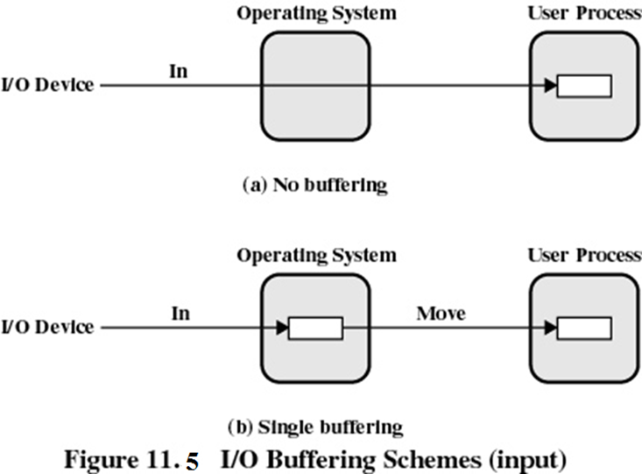
单缓冲
当一个用户进程发出 I/O请求时，操作系统给该操作分配一个位于内存中系统部分的缓冲区

Slide 22
单缓冲
面向块设备
  输入传送的数据块进入系统缓冲区
  当传送完成时，进程把该块移到用户空间，并立即请求另一块
  称作预读，或者先行输入
  用户进程可以在下一块数据正在读入时，处理这一块数据
  由于输入发生在系统存储空间中而不是用户进程存储器中，故而操作系统可以把该进程换出
  操作系统必须知道给用户进程分配系统缓冲区的情况

Slide 23
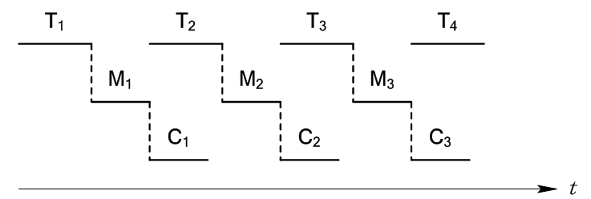
单缓冲性能
无缓冲的数据处理时间： T+C
单缓冲的数据处理时间：Max[C,T]＋M
  数据由I/O控制器到缓冲区和数据由缓冲区到用户工作区，必须串行操作；
单缓冲工作时序图

Slide 24
单缓冲
面向流设备
  在每次传送一行或一个字节的方式下使用
  每次传送一行适合于上卷式终端：用户每次输入一行，用回车表示到达行尾，并且输出到终端时也是类似的每次输出一行
    行式打印机
  每次传送一个字节适用于表格型终端，
    键盘、传感器、控制器

Slide 25
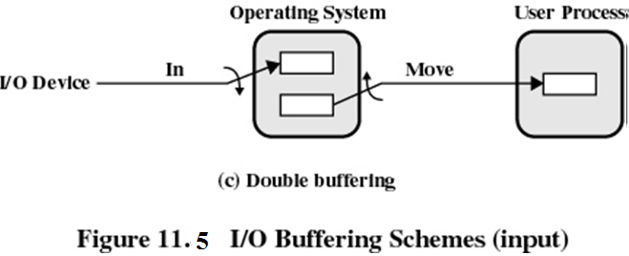
双缓冲
给I/O操作分配两个系统缓冲区，对单缓冲方案进行改进
当一个进程往一个缓冲区中传送数据（从这个缓冲区中取数据）时，操作系统正在清空（填充）另一个缓冲区，并行操作

Slide 26
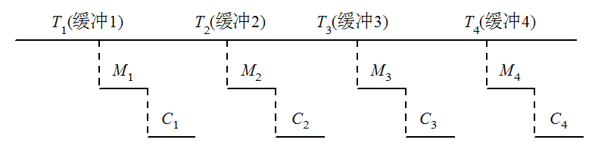
双缓冲性能
双缓冲的数据处理时间：Max[C,T]
双缓冲工作时序图

Slide 27
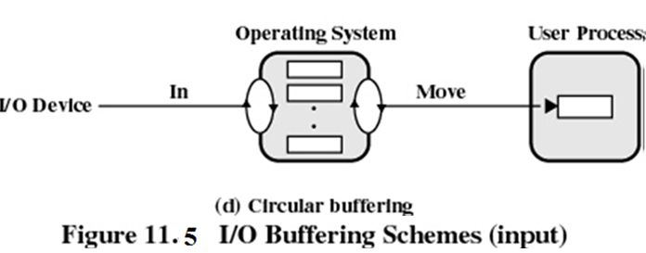
循环缓冲
使用多于两个的缓冲区
其中的每一个缓冲区是这个循环缓冲区的一个单元
使相关 I/O操作能够跟得上这个进程

Slide 28
磁盘概述
目前，几乎所有随机存取的文件，都是存放在磁盘上，磁盘I/O速度的高低将直接影响文件系统的性能。
磁盘分为两种：
  固定头磁盘：每个磁道设置一个磁头，变换磁道时不需要磁头的机械移动，速度快但成本高
  移动头磁盘：一个盘面只有一个磁头，变换磁道时需要移动磁头，速度慢但成本低

Slide 29
磁盘侧视图
扇区
磁臂
柱面
磁头

Slide 30
磁盘俯视图
扇区
磁道

Slide 31
柱面、磁头、扇区
信息记录在磁道上，多个盘片，正反两面都用来记录信息，每面一个磁头
所有盘面中处于同一磁道号上的所有磁道组成一个柱面
每个扇区大小为512字节
物理地址形式：
  柱面号
  磁头号
  扇区号

Slide 32
磁盘的访问过程
由三个动作组成：
  寻道 ：磁头移动定位到指定磁道
  旋转延迟：等待指定的扇区旋转到磁头处
  数据传输：数据在磁盘与内存之间的实际传输

Slide 33
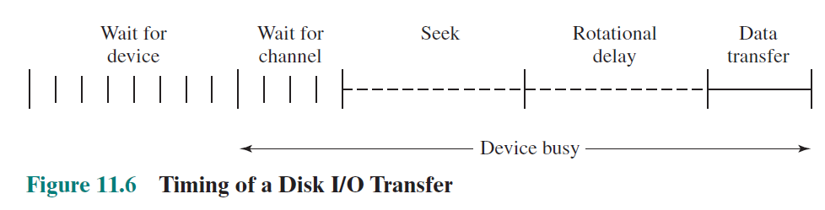
磁盘I/O传送的时序

Slide 34
磁盘性能参数
为了读和写，磁头必须定位于期望的磁道和该磁道中期望的扇区的开始处
寻道时间
  磁头定位磁道所需要的时间
  典型的硬盘的平均寻道时间小于10ms
旋转延迟
  扇区到达磁头的时间
  速度为15000r/m（转/分钟），平均旋转延迟为2ms

Slide 35
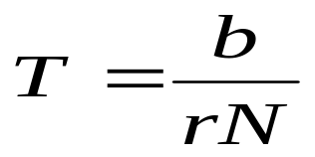
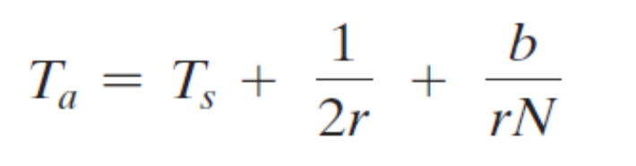
磁盘性能参数
存取时间Access time
  寻道时间和旋转延迟的总和
  达到读或写位置所需要的时间
一旦磁头定位，并且扇区旋转到磁头下，就开始执行读或写操作，这是整个操作的数据传输部分
  传输时间
总平均存取时间

Slide 36
时序比较
假设一磁盘平均寻道时间为4ms，转速为7500rpm，每个磁道500个扇区，每个扇区512个字节。假设读取一个包含2500个扇区、大小为1.28MB的文件，请问估计传送的总时间？
顺序访问 VS 随机访问
文件的存储方式影响着系统访问文件的效率。

Slide 37
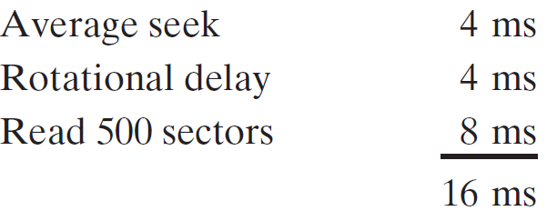
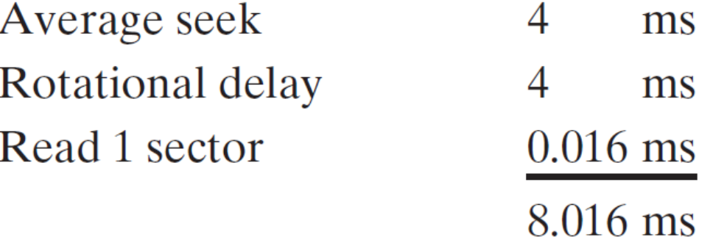
时序比较
顺序访问时间
  总时间= 16 + (4 * 12) = 64ms = 0.064 s
随机访问时间
  总时间= 2500 * 8.016 = 20040ms = 20.04 s

Slide 38
磁盘调度策略
寻道时间是产生性能差异的原因
对于单个磁盘，磁盘访问请求队列中可能有来自多个进程的许多I/O请求（读和写）
如果按随机顺序从队列中选择项目，那么磁道完全是被随机访问的，这种情况下的性能最差

Slide 39
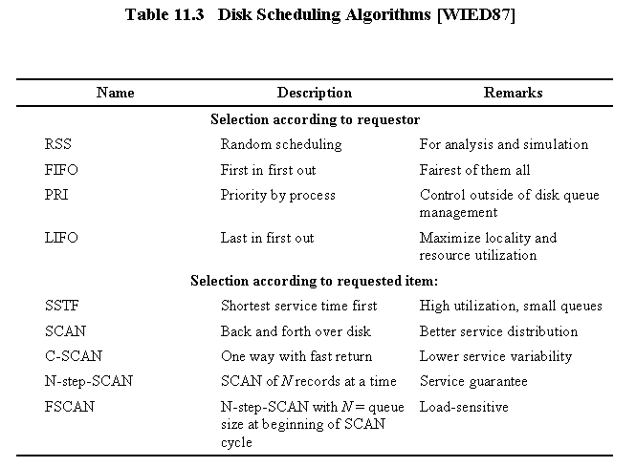
磁盘调度策略

Slide 40
磁盘调度策略
先进先出 (First-in, first-out， FIFO)
  按访问请求到达的先后次序服务
  优点：对于所有的进程都很公平
  缺点：如果有多个进程竞争一个磁盘，这种技术在性能上往往接近于随机调度。
  例：表11.2a 图11.7a

Slide 41
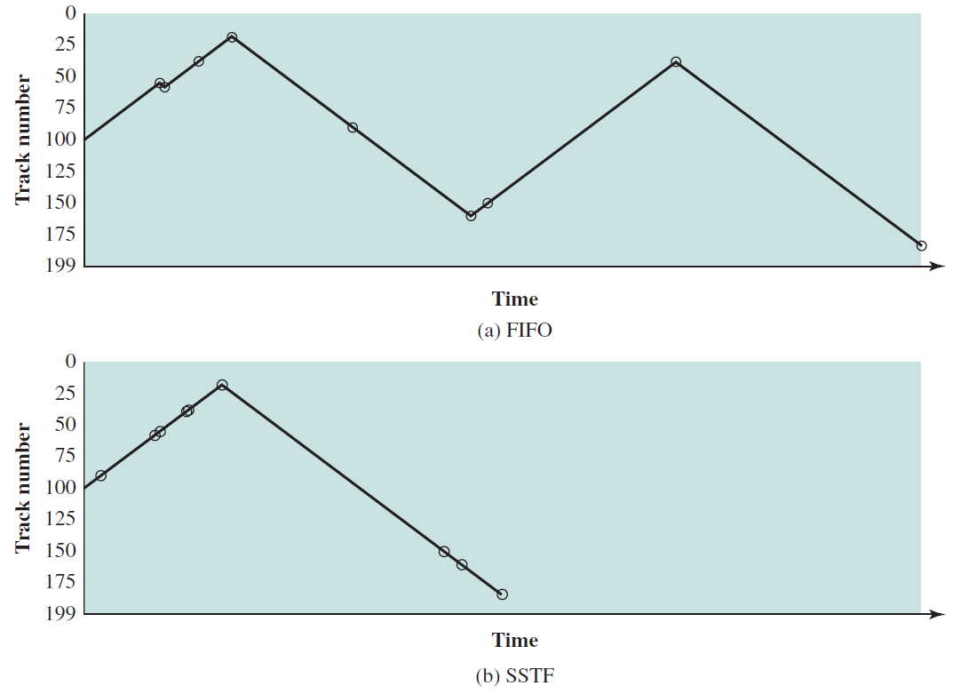


Slide 42
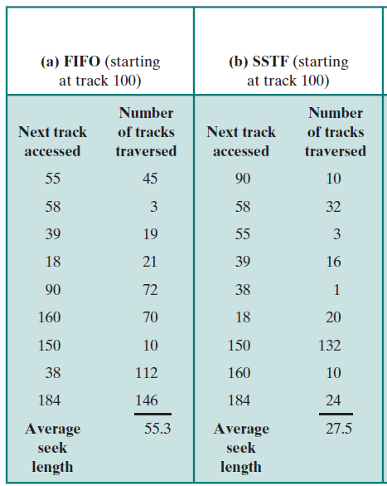

Slide 43
磁盘调度策略
Priority
  这种方法并不会优化磁盘的使用率，但可以满足操作系统的其他目标，如：
    比较短的批作业和交互作业比需要较长计算时间的长作业的优先级高
    可以提供比较好的交互响应时间

Slide 44
磁盘调度策略
Last-in, first-out
  取最近请求
  有利于事务处理系统
    把设备给最近的用户会导致磁头臂在一个顺序文件中移动时移动的很少，甚至不移动
  利用这种局部性可以提高吞吐量，减小队列长度
  当一个作业往队列中送入一个I/O请求时，错过了磁头位置时，该作业就可能永远得不到磁头而被饿死，除非它前面的队列变为空

Slide 45
磁盘调度策略
最短服务时间优先(Shortest Service Time First, SSTF)
  选择使磁头臂从当前位置开始移动最少的磁盘I/O请求
  贪心的策略，总是选择最小寻道时间的请求
  不能保证平均寻道时间最短
  能提供比FIFO更好的性能
  饥饿现象
  例：表11.2b 图11.7b

Slide 46
SSTF算法的求解过程
当前磁头在100号磁道上
原磁道请求顺序分别为
  55、58、39、18、90、160、150、 38、184
排序后的序列为
  18、 38、39、 55、58、90、150、 160、184
SSTF算法的磁头臂按照以下顺序移动
  100->90->58->55->39->38->18->150->160->184

Slide 49
磁盘调度策略
SCAN（电梯算法）
  要求磁头臂先沿一个方向移动，并在途中满足所有未完成的请求，直到它到达这个方向上的最后一个磁道，或者在这个方向上没有别的请求为止(可以防止饥饿)，后一种改进有时候称作LOOK策略。
  然后倒转服务方向，沿相反方向扫描，同样按顺序完成所有请求
  在移动方向固定的情况下采用了SSTF，以避免饥饿现象
  存在请求进程等待延迟现象，最大延迟时间为2t
  例：表11.2c 图11.7c

Slide 50
SCAN算法的求解过程
从100号磁道处开始，假设先向磁道号增大的方向扫描
原磁道请求顺序分别为
  55、58、39、18、90、160、150、 38、184
排序后的序列为
  18、 38、39、 55、58、 90、150、 160、184
SCAN算法的磁头臂按照以下顺序移动
  100->150->160->184->90->58->55->39->38->18

Slide 51
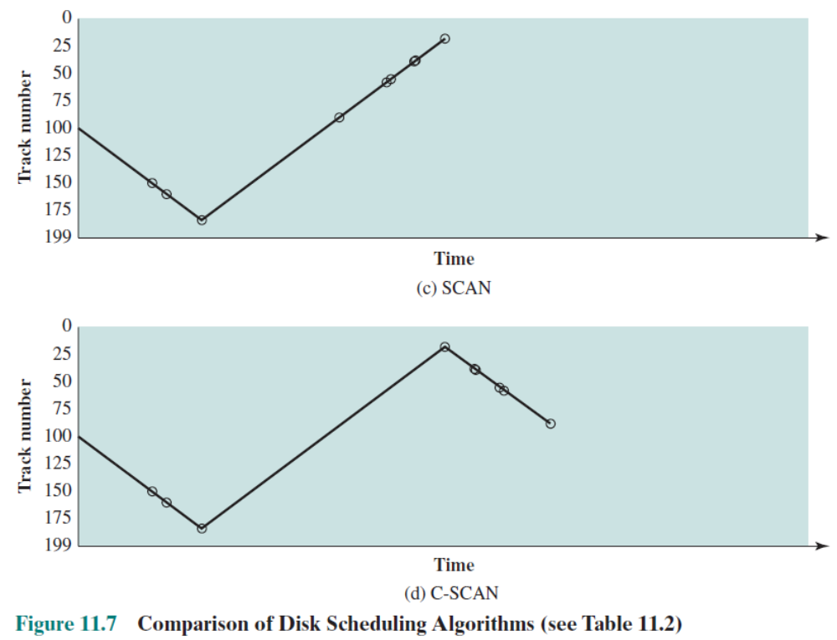

Slide 52
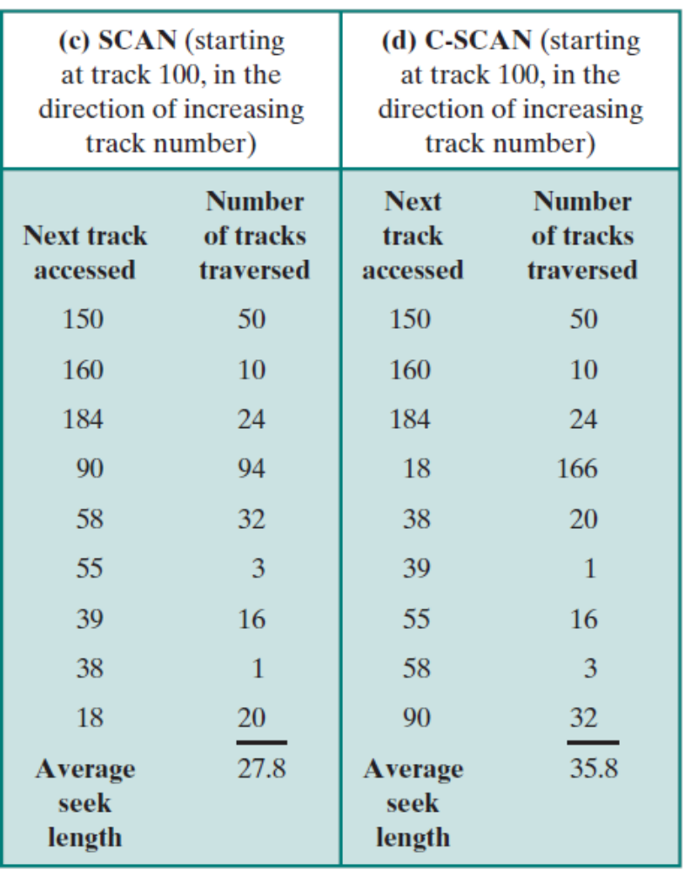

Slide 53
磁盘调度策略
C-SCAN（循环扫描）
  把扫描限定在一个方向
  当沿某个方向访问到最后一个磁道时，磁头臂返回到磁盘的另一端，并再次开始扫描
  请求延迟时间：2t→t+Smax，减少了新请求的最大延迟

Slide 54
C-SCAN算法的求解过程
从100号磁道处开始，假设向磁道号增大的方向扫描
原磁道请求顺序分别为
  55、58、39、18、90、160、150、 38、184
排序后的序列为
  18、 38、39、 55、58、 90、150、 160、184
C-SCAN算法的磁头臂按照以下顺序移动
  100->150->160->184->18->38->39->55->58->90

Slide 55
磁盘调度策略
设磁盘共有 200 个柱面，柱面编号为 0-199，当前存取臂的位置在125柱面上并且刚刚完成了对128号柱面的服务请求，在此之前如果存在以下的请求服务序列:75, 182, 90, 110, 170, 150, 102, 68, 42。试问：为完成上述请求, 下列算法存取臂移动顺序如何，移动的总量是多少？
(1) 先来先服务(FCFS)
(2) 最短寻找时间优先(SSTF)
(3) 循环扫描法(CSCAN)

Slide 56
磁盘调度策略
先进先出 (First-in, first-out， FIFO)
  公平，但性能差
最短服务时间优先(SSTF)
  比较好的性能，但是存在饥饿现象
SCAN（电梯算法）
  避免饥饿，较好性能，存在最大延迟时间
C-SCAN
  请求延迟时间：2t→t+Smax，减少了新请求的最大延迟

Slide 57
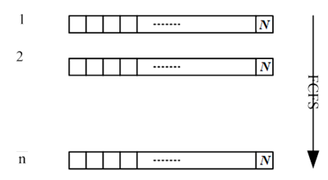
磁盘调度策略
可避免“磁头臂的粘性（磁臂粘着）”的策略：
N-step-SCAN
  把磁盘请求队列分成长度为N的n子队列
  每一次用 SCAN处理一个子队列
  在处理某一个队列时，新请求必须添加到其他某个队列中

Slide 58
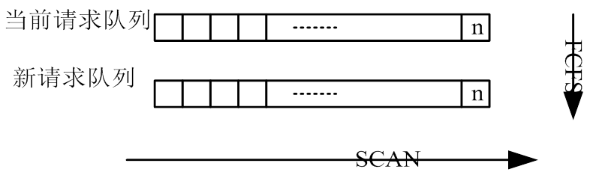
磁盘调度策略
可避免“磁头臂的粘性”的策略：
FSCAN
  使用两个子队列
  当扫描开始时，所有请求都在一个队列中，而另一个队列为空。在扫描过程中，所有新到的请求都被放入另一个队列中

Slide 59
独立磁盘冗余阵列（RAID）
RAID(Redundant Arrays of Independent Disk)。由伯克利提出，广泛用于大中型计算机和网络中。
由一台磁盘阵列控制器控制一组磁盘驱动器，组成一个高度可靠、快速的大容量磁盘系统。
1、并行交叉存取
2、RAID分级
3、RAID的优点

Slide 60
1、并行交叉存取
加快访问速度
在系统中有多台磁盘驱动器（N）。
存放数据时，将数据的第一块放在第一个磁盘上，第N块放在第N个磁盘上。
这样可以并行读写，极大地提高了速度。

Slide 61
2、RAID分级
RAID0—RAID6
RAID0 提供并行交叉存取（没有冗余能力）
至少两个盘
RAID1 两个盘，并行交叉存取，并把一个磁盘的数据镜像到另一个磁盘上。利用率50%。比传统镜像盘快。
RAID2-6:使用某种形式的奇偶计算来实现冗余的

Slide 62
RAID的优点
可靠性高。除了RAID0，其余各级都采用了容错技术。某个磁盘损坏时，不会造成数据丢失。
速度快。可并行存取。
性能/价格比高。利用RAID技术实现的大容量快速存储器，同大型磁盘系统相比，体积和价格都是后都的1/3。可靠性更高

Slide 63
Disk Cache
磁盘的I/O速度要比内存低4-6个数量级
分配一些内存作为磁盘高速缓存可以极大地提高磁盘I/O速度。
  内存中为磁盘扇区设置缓冲区
  包含有磁盘扇区某些扇区的副本

Slide 64
最近最少使用置换算法（LRU）
置换在磁盘高速缓存中未被访问的时间最长的块
逻辑上，磁盘高速缓存由一个关于块的栈组成，最近访问过的块在栈顶
当磁盘高速缓存中的一块被访问到时，它从栈中当前的位置移到栈顶。当一个块从辅存中取入时，把位于栈底的那一块移出，并把新到来的块压入栈顶
当然并不需要在主存中真正移动这些块，有一个栈指针与磁盘高速缓存相关联

Slide 65
Least Frequently Used
置换集合中被访问次数最少的块
通过给每个块关联一个计数器来实现
当一个块被取入时，它的计数器被指定为1；当每次访问到这一块时，它的计数器增1。
当需要替换时，选择计数器值最小的块
局部性的影响导致LFU算法很少被选为替换算法
  可能存在某些块，整体上看很少发生对它们的访问，但是由于局部性原理，会在一段很短的时间间隔里出现很多重复访问

Slide 66
小结
I/O控制方式
I/O功能分层
I/O缓冲技术
磁盘存储器的管理
  磁盘调度、磁盘高速缓存

Slide 67
作业
习题11.3（a）

